Slide 1


Velkommen til fagkafé om tilsetting og arbeidskontrakt!
27. september 2023
Arrangør: Tjenestesenteret for lønn og HR

Slide 2


I løpet av denne timen skal vi
ta en kjapp gjennomgang av prosessen
vise hvor dere finner informasjon
nevne noen endringer
svare på spørsmål sendt inn via Menti
åpne for muntlige spørsmål til slutt
Husk å slå av mikrofonen din
under presentasjonen.
Møtet blir tatt opp og
publisert på Innsida.

Slide 3

Prosessen tilsetting og arbeidskontrakt (TOA)
- en kjapp repetisjon

Slide 4






Inngå oppdragskontrakt
Behov oppstår
Rekvirent
Rekvirerer bestilling av kontrakt | Opprette kontrakt | Arbeid utføres | Attestere oppdrag | Utbetale honorar
Behovshaver kontrakt | Registrerer bestilling
Tjenestesenteret for lønn og HR | Oppretter kontrakt |  | Kontrollerer og godkjenner oppdraget | Sørger for at oppdraget blir utbetalt
Kostnads- godkjenner | Kontrollerer og anviser kontrakt
Oppdragstaker | Signerer kontrakt | Gjennomfører oppdraget

Slide 5

Inngå time- og eller månedskontrakt
Behov oppstår
Rekvirent
Rekvirerer bestilling av kontrakt | Opprette kontrakt | Arbeid utføres | Attestere timelønn | Utbetale timelønn
Behovshaver kontrakt | Registrerer bestilling
Tjenestesenteret for lønn og HR | Oppretter kontrakt |  | Kontrollerer og godkjenner timeliste (time) | Sørger for at lønn blir utbetalt til den ansatte.
Kostnads- godkjenner | Kontrollerer og anviser kontrakt
Ansatt | Signerer kontrakt | Fører timer fortløpende og sender timeliste til godkjenning én gang i måneden (time)

Slide 6

Her finner du info om tilsetting og arbeidskontrakt

Slide 7
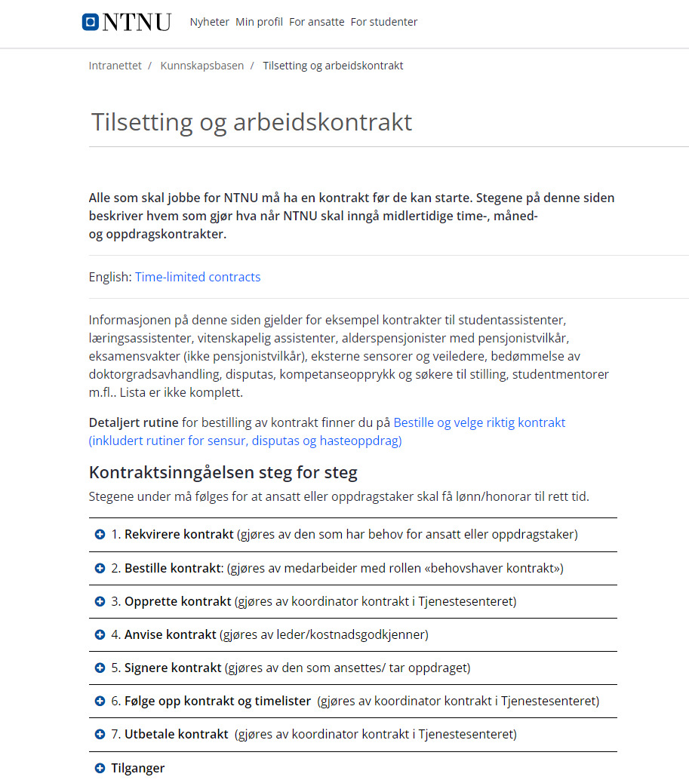
Innsida - Tilsetting og arbeidskontrakt
Her finner dere informasjon om ToA-prosessen og hvordan flyten går.
https://i.ntnu.no/wiki/-/wiki/Norsk/Tilsetting+og+arbeidskontrakt

Slide 8
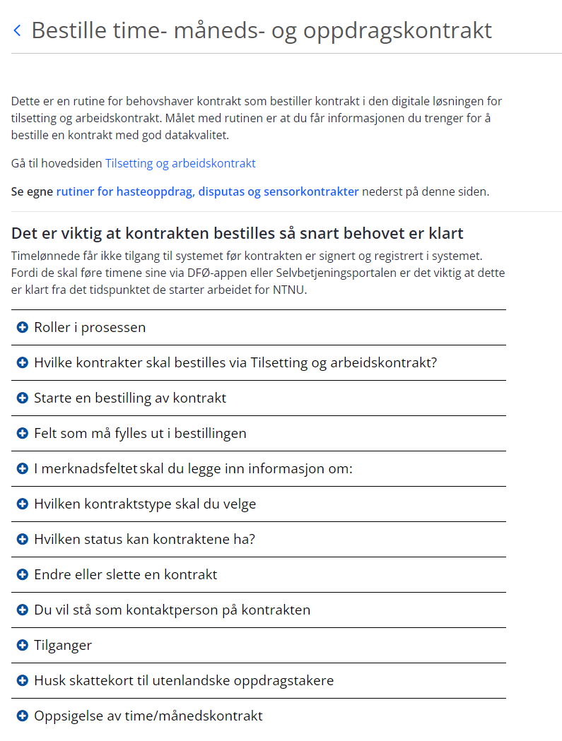
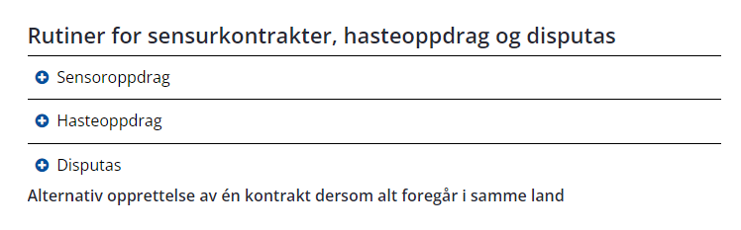
Bestille time- måneds- og oppdragskontrakt
Informasjon om hvordan man bestiller kontrakt
Hva som skal være med i merknadsfeltet
Hvilken kontrakt skal du velge
https://i.ntnu.no/wiki/-/wiki/Norsk/Bestille+time-+m%C3%A5neds-+og+oppdragskontrakt

Slide 9
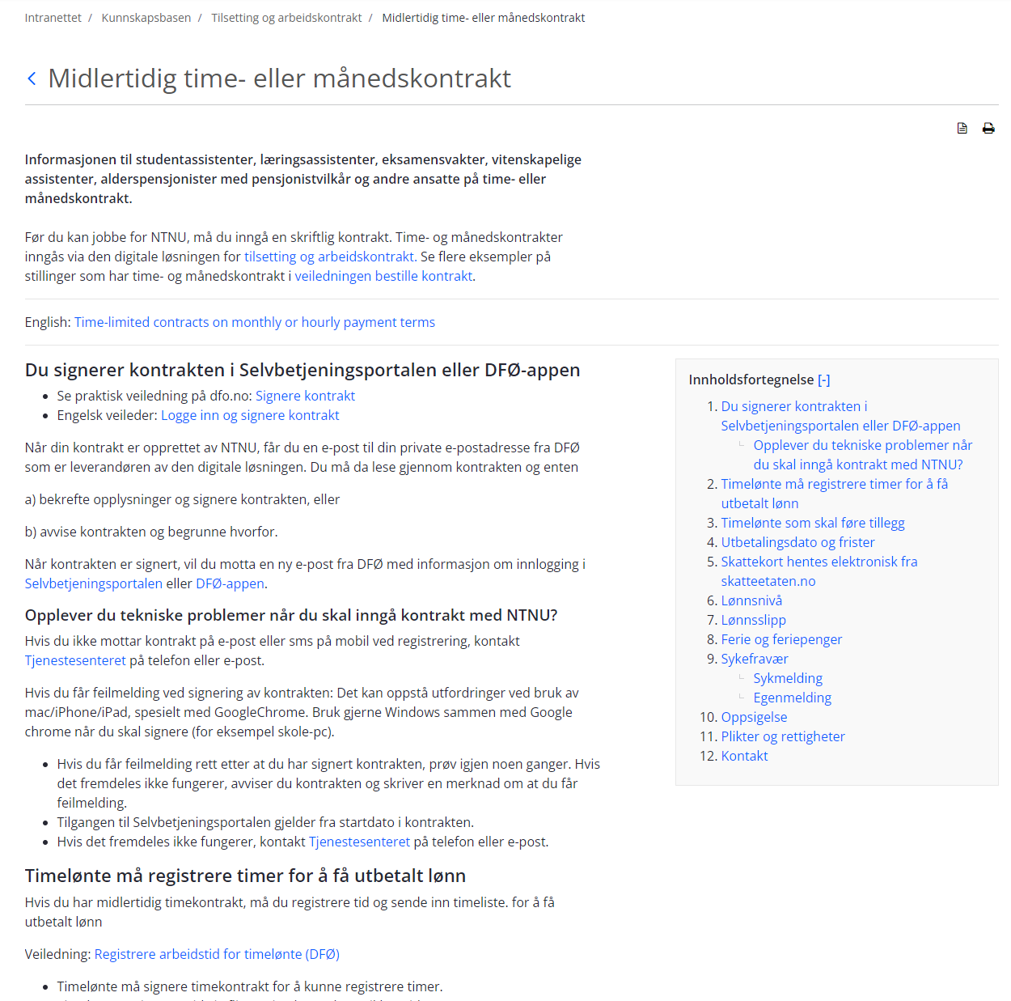
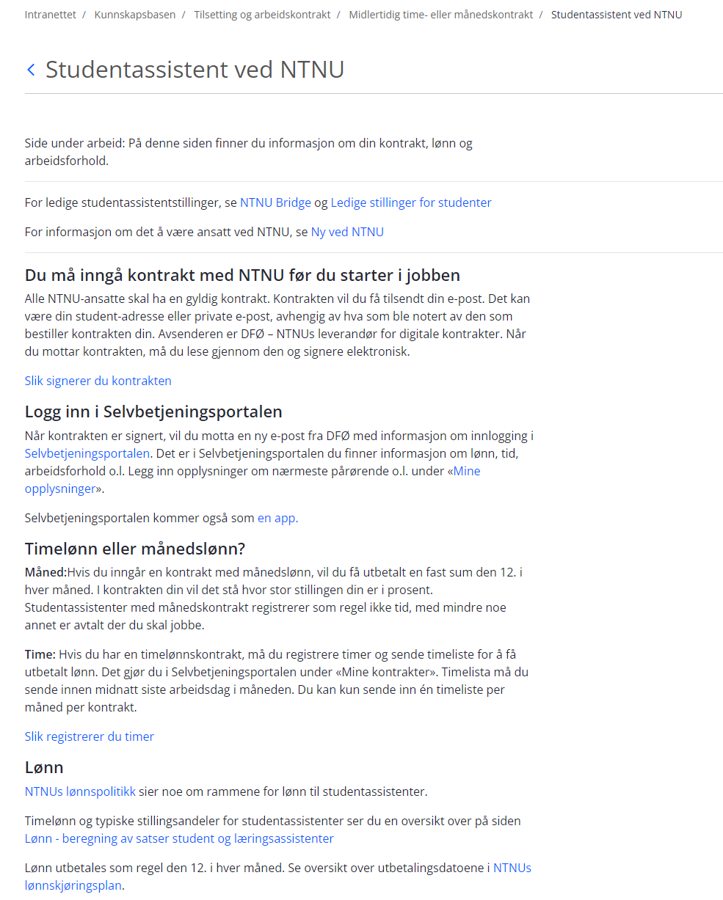

Slide 10
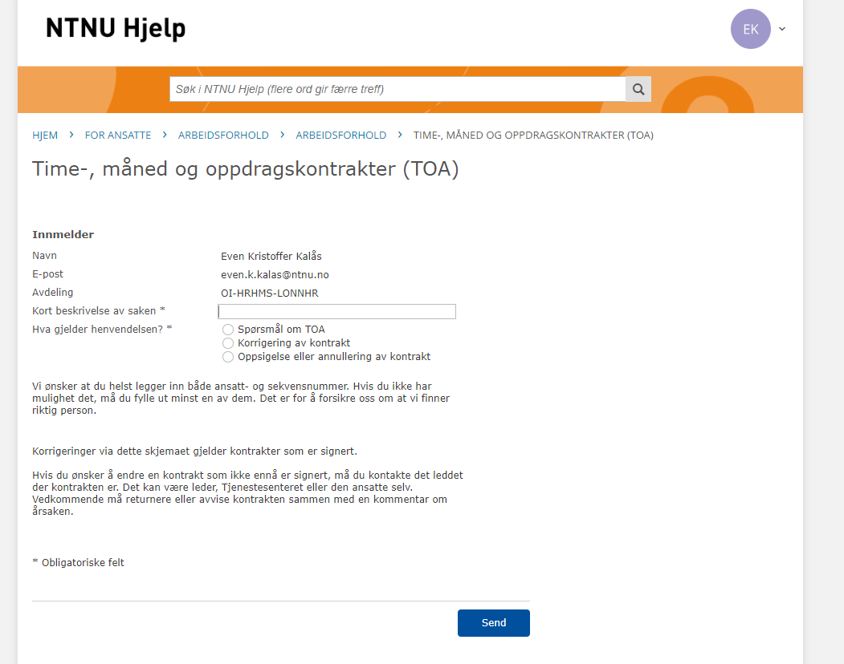
Endringsskjema
Endringer må lastes opp i NTNU Hjelp
Dokumentasjon på endringer må arkiveres i ePhorte før innsending
Dersom en kontrakt skal utvides, må det sendes inn en ny kontrakt på utvidelsen
Ikke fordel endringsskjema eller kontrakter til Tjenestesenteret i ePhorte

Slide 11

Endringer

Slide 12
Oppsigelse
Ansatte med timekontrakter og studentassistenter med månedskontrakter skal ikke bruke skjemaet i Selvbetjeningsportalen ved oppsigelse. Isteden må enheten gi Tjenestesenteret beskjed via NTNU Hjelp-skjemaet Time- måned og oppdragskontrakt (TOA).

Slide 13

Time- og månedskontrakt
Kontrakt til vitenskapelig assistent
Kan dere kartlegge grenseoppgangen i forhold til vit.ass-koder og det å bruke TOA-løsningen eller vanlig rekruttering?
Når en person skal ansettes som vitenskapelig assistent i inntil seks måneder, kan du bestille kontrakten via TOA-løsningen. Det kan være en time- eller månedskontrakt.
Vitenskapelige assistenter skal ikke ha kontrakt via TOA-løsningen, hvis
ansettelsen varer mer enn seks måneder
ansettelsen skjer via rekruttering med stillingsutlysning
I disse tilfellene skal ansettelsen skje via rutinene for nyansettelse.
(oppdatert i bestiller-rutinen Innsida)

Slide 14
Nasjonalitet
Det er viktig at nasjonalitet blir oppgitt til det landet personen er statsborger i og skal skatte til, slik at Tjenestesenteret har riktig informasjon når de skal vurdere om det skal beskattes eller unntas skatt.
Skriv eventuelt i merknadsfeltet hvis du vet at nasjonalitet (statsborgerskap) ikke er det samme som personen er skattemessig bosatt i.

Slide 15
Organisasjonsenhet
Organisasjonsenhet: I utgangspunktet har du kun tilgang til din egen enhet. Hvis du har behov for å legge inn en annen enhet, bestill tilgang via NTNU Hjelp.

Slide 16

Svar på spørsmål fra Menti

Slide 17

Tema:
Bestille kontrakt

Slide 18
Bestille kontrakt
Det er ønskelig å kunne se hvordan en ferdig kontrakt faktisk ser ut. Hvilke av våre formuleringer blir ev. overført til kontraktene?

Slide 19
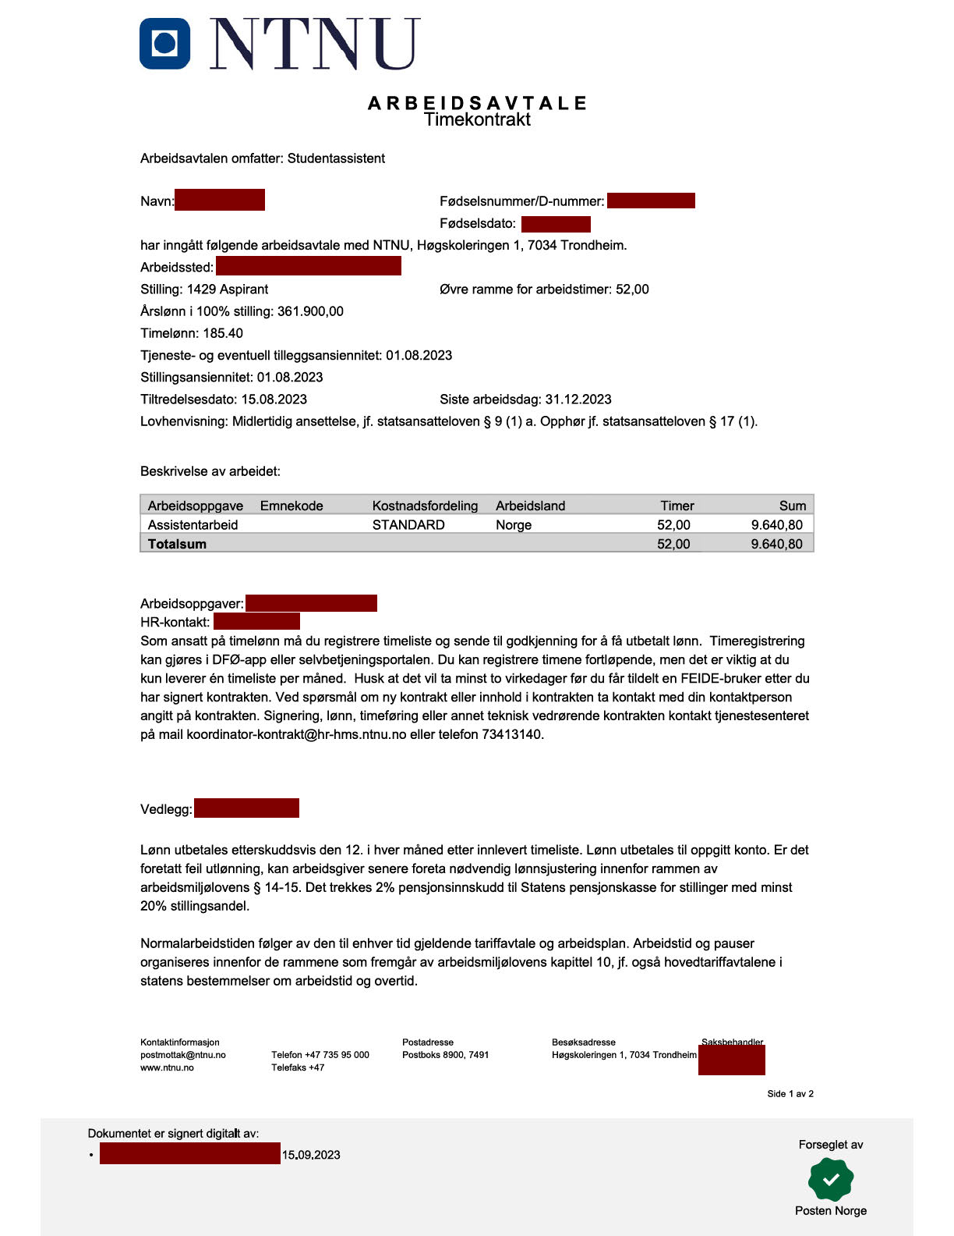
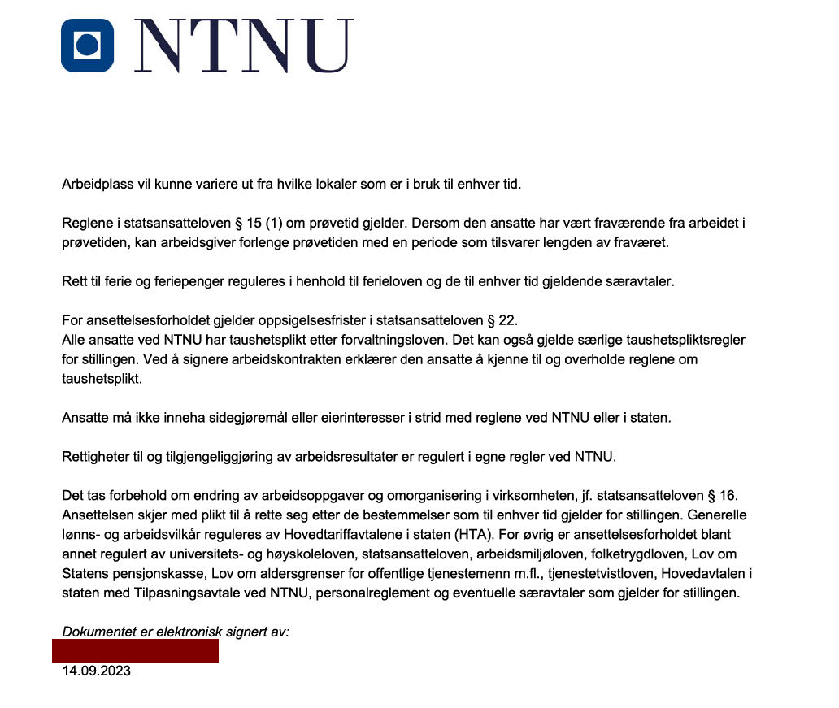
Bestille kontrakt

Slide 20
Bestille kontrakt
Når arbeidstaker får kontrakt, hvor tydelig vises det om det er timekontrakt eller månedskontrakt? Jeg får ofte henvendelse fra student/arbeidstaker at de ikke har klart å føre timene innen fristen.

Slide 21
Bestille kontrakt

Slide 22
Bestille kontrakt
Hvordan bestemmes rekkefølgen for behandling av innsendte kontrakter? Jeg bestiller mange kontrakter og det virker helt vilkårlig.
Tjenestesenteret jobber ut ifra kjøringene i lønnssystemet.
Vi har to bonuskjøringer (honorar) og én hovedkjøring (time/månedslønn) per måned.
Vi er flere som behandler kontrakter og starter på litt forskjellige plasser på listen for å unngå dobbeltarbeid.
I høst jobber Tjenestesenteret med en tjenesteavtale. Den vil si noe om behandlingstid og hvor lenge før startdato kontraktene må sendes inn.

Slide 23

Tema:
Time- og månedskontrakt

Slide 24
Time- og månedskontrakt
I forhold til vit.ass-stillinger og 2-årsregelen: Blir det tatt en sjekk av Tjenestesenteret når det kommer inn bestilling på kontrakt om vedkommende kommer over 2-årsregelen i tid eller ikke?
Den som bestiller kontrakten "behovshaver kontrakt" / rekrutterer personen, må undersøke bakgrunnen før ansettelsen for å sikre at toårsregelen ikke brytes.

Slide 25
Time- og månedskontrakt
Hvilke vit.ass-koder kan man bruke i TOA? 1018, 1019 og 1020.
Lønnspolitikken på NTNU skiller ikke på stillingsinnholdet på de forskjellige stillingene. Det som skiller kodene er hvilke kvalifikasjonsgrunnlag den som skal ha vit.ass-stillingen har.
1018 vitenskapelig assistent (uten oppnådd grad)
1019 vitenskapelig assistent (oppnådd bachelorgrad)
1020 vitenskapelig assistent (oppnådd mastergrad)

Slide 26
Time- og månedskontrakt
Vi pleier å lage kontrakt for de som har fullført LAOS (etter at vi har fått kursbevis fra student). Det er litt dumt å bestille timekontrakt. Er det ikke mulig å bestille oppdragsavtale for dem?
Nei, dersom de får en oppdragskontrakt i stedet for en timekontrakt, mister de feriepengeopptjeningen sin og muligheten til pensjonsopptjening.
Vi oppfordrer til at det lages rutiner hvor man kan sende inn timekontrakter før de deltar på LAOS-kurs.

Slide 27
Time- og månedskontrakt
Det er ønskelig med et oppslagsregister for å se om vedkommende har godkjent LAOS-kurs eller ikke. Kan det legges i FS, evt at vi kan se det i læringsportalen?
Vi har videresendt ønsket til Studieadministrasjonen. Men de kan ikke gjøre en slik endring. Henvendelsen videresendes til IT for å se på eventuelle andre muligheter.

Slide 28
Time- og månedskontrakt
Visstnok skal alle ha LAOS og bli ansatt som "læringsassistenter". Kan denne termen bakes inn i behovsskjemaet og ev. stud.ass. fjernes etterhvert?
Behovshaver-skjemaet er likt for alle i universitet- og høyskolesektoren. Det kan derfor være vanskelig å få lagt inn endring grunnet forskjellige behov. Tjenestesenteret skriver gjerne under arbeidsoppgave at det gjelder stilling som læringsassistent.
Behovshaver skal skrive arbeidsoppgave i merknadsfeltet (se rutine).

Slide 29
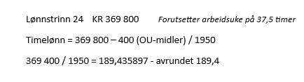
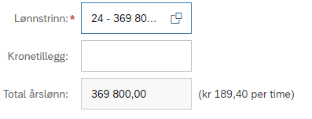
Time- og månedskontrakt
Utregning av timesats. Ser det er en del spørsmål om dette i ulike fora. Har lært at man tar årslønn - 400 kr, og deler på 1950 for å få timesats. Stemmer det? Fint om metode står tydelig på toa-wiki.
Vi legger eksempelet i rutinen på Innsida.

Slide 30
Time- og månedskontrakt
Savner bedre oversikt til lister med oppdaterte satser og månedslønn.
Vi har samlet de listene vi har under time- og månedskontrakter i bestiller-rutinen.

Slide 31
Time- og månedskontrakt
Pensjonistavtale er for alderspensjonister (fylt 67). Samtidig kan man tjene inntil 15000 uten avkortning. Den ansatte må selv ha kontroll på dette. Hva slags avtale skal opprettes i slike caser?
Ansatt har selv ansvar for å følge opp dette.
Anbefaler å opprette pensjonistavtale for de som oppfyller kravene for dette med mindre annet er avtalt.

Slide 32
Forbedring og forslag
Hvem registrerer D-nummer i SAP? Dvs, hvor skal det sendes til? - og på hvilken måte?
Ansatte skriver selv inn D-nummer når de signerer kontrakten sin.
Hvis det er spørsmål om endringer eller om nummeret er riktig, kan man ringe Tjenestesenteret.

Slide 33
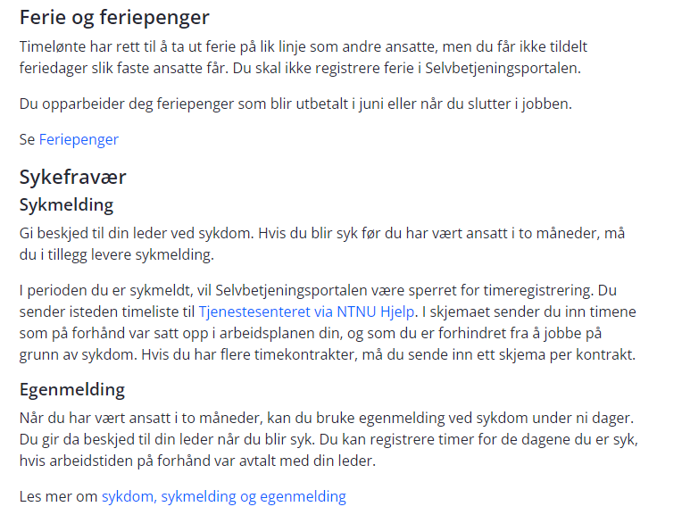
Time- og månedskontrakt
Ønsker at dere gjennomgår TOA og ferieoppfølging/fraværsoppfølging.
Se innsida – Midlertidig time- eller månedskontrakt

Slide 34

Tema: Oppdragskontrakt

Slide 35
Oppdragskontrakt
Hvorfor får man kontrakt/oppdragsavtale i retur, når man skriver inn omfang timer og timesats? Oppdatert timesatser bør tjenestesenteret ha kontrollen på og ansvar for å betale ut med oppdatert sats.
Oppdragsavtaler skal være på et fast avtalt beløp. Dersom det skal utbetales timer etter timesatser, må det bestilles en timekontrakt.

Slide 36
Oppdragskontrakt
Oppdatering om skatt. Må det fortsatt sendes inn to kontrakter for arbeid for utenlandske opponenter? Fortsatt forvirrende for opponentene hvorfor det må deles opp. Trekkes jo ikke skatt uansett ved kort opphold?
Ja, det må fortsatt sendes inn to kontrakter for utenlandske opponenter som jobber i to ulike land. Dette er fordi NTNU skal rapportere hvor honoraret er opptjent uavhengig av om det trekkes skatt eller ikke.

Slide 37
Oppdragskontrakt
Emerituser som ekstern sensor: Vi har tidligere fått beskjed om at oppdragsavtaler betales ut som honorar, ikke lønn. Og derfor ikke påvirker pensjonen. Stemmer ikke dette lenger?
Svar fra SPK:
Honorar: Som hovedregel har det ingen innvirkning på ordinær alderspensjon. Om det er usikkerhet rundt dette for eksempel om det er et stort omfang av honorar, kan vi se på det i hvert enkelt tilfelle.
Vi har ikke mulighet til å sjekke hvert enkelt tilfelle og anbefaler derfor timekontrakt med pensjonistvilkår for å unngå at det påvirker alderspensjonen.

Slide 38
Oppdragskontrakt
På Teams er det lagt ut «Satser for godtgjøring til særskilt engasjerte for undervisning, sensur og bedømmelse ved NTNU, gjeldende fra 01.05.23».
Er den felles for NTNU og er det denne vi skal bruke?
Det er tidligere spilt inn at det ønskes like retningslinjer og satser, da det er store forskjeller på NTNU. Har dere begynt å se på det?
Det finnes ikke fastsatte satser ved NTNU.
Vi støtter forslaget med fastsetting av satser og kan bidra til eventuelt implementering. Vi har ikke ressurser til å lede an en slik jobb.

Slide 39
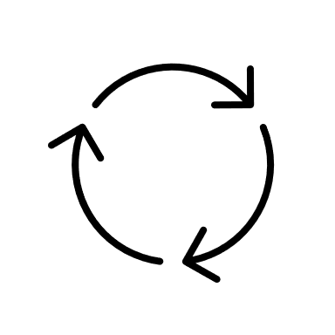
Tema: Forbedring

Slide 40
Forbedring og forslag
Vedrørende prosedyre for endring av signerte kontrakter: Har ført til merarbeid enn før TOA-løsningen. Kan denne rutinen forenkles?
Endringer skal arkiveres og vi må derfor følge denne rutinen. Det jobbes med automatisk arkivering i ePhorte frem til vi får NTNU sak. Når dette er på plass, vil de ha mappe i ePhorte når kontrakten er signert og ferdig.
Hvis dere har forslag til endringer i selve skjemaet, kan dere gjerne sende det til Tjenestesenteret.

Slide 41
Forbedring og forslag
Blir det mulig at alle behovshaver kontrakt fra en enhet kan se hvilken kontrakter som ble inngått på enheten?
Kan det åpnes for å se alle kontrakter som er opprettet ved instituttet, ev. at man kan gi kollega innsyn i sine? Ved bruk av vikarer må man nå henvende seg via NTNU Hjelp for innsyn i ev. kontrakter.
Per i dag er det ingen funksjoner som tilfredsstiller dette behovet. Forslaget ligger blant forbedringsforslag til DFØ.

Slide 42
Forbedring og forslag
Kan dere si noe om utviklingen av skjemaet til å bestille kontrakt? Når blir kommentarboksen større? Er det mulig at det som må skrives i kommentarboksen kommer som eget punkt i bestillingskjemaet?
Vi har fått demo av en prototype fra DFØ som ser lovende ut. BOTT* venter på et tilbud fra DFØ om utvikling av dette skjemaet.
BOTT = samarbeidet Universitetet i Bergen, Universitetet i Oslo, Universitetet i Tromsø og NTNU.

Slide 43
Forbedring og forslag
Kan inndelingen i tre ulike avsnitt i innfyllingsskjema for kontrakt tas bort? Ved kopiering av kontrakt hadde det vært fint om alle felt ble kopiert.
DFØ jobber med nytt skjema for å bestille kontrakt. Vi håper at den fremtidige endringer løser dette behovet.

Slide 44
Forbedring og forslag
Kan ansatte få lenke på Innsida tilsvarende "Bestille - Purchase" som heter "Rekvirere kontrakt"? med lenke: https://innsida.ntnu.no/forms/view.php?id=695775#tialo=1694677520
Ligger på TOA-siden under rekvirere kontrakt. Vi har endret navn på denne lenken til rekvirere istedenfor bestille.

Slide 45
Forbedring
Ønsker status på arbeidet - hva er nytt siden i vår? Fremgangen med systemet og oppdatering på samarbeidet med UIO.
“Taskforce” jobber med
Viabank
Pålogging mellom ulike virksomheter
Pålogging betalmeg for personer som har D-nummer
Innkurv
Avkapping av landsnummer fra toa til SAP
Reiserobot
Flere felt for behovshaver og kontraktsmaler
Rapport på timelister i rapportverktøy
Forbedring av webskjema
Valg av valuta
Overlappende kontrakter
Oppringing på telefonnummer når person ikke har brukt koden tilsendt på SMS
NTNU jobber med
Ekstra informasjon til utenlandske oppdragstakere – mai
Rutiner for endringer – juni
Oppsigelse/terminere kontrakt – september
Sette opp flyt mellom TOA og ePhorte – jobbes med dette
Nye felter til Behovshaver – venter på tilbud fra DFØ
Ny innkurv til koordinator kontrakt – under utvikling av DFØ
På NTNU har vi behandlet 19 732 TOA-kontrakter i år, der 2 851 av disse har gått til feilretting. Foreløpig har vi 1 319 kontrakter i innboksen vår i tillegg til timelister vi godkjenner og oppdragsutbetalinger som skal sjekkes og godkjennes.

Slide 46
Vil vi på sikt kunne filtrere status på kontrakt?
F.eks.: ferdigbehandlet, under arbeid osv. Det hadde vært fint for å fange opp de som ikke signerer. Vi har store mengder, så vanskelig å bla gjennom.
Det kommer endringer, men vi vet ikke om filtrering er en av dem. Inntil videre: Hvis dere ønsker oversikt over hvem som ikke har signert, kan dere be Tjenestesenteret om å få en oversikt.

Slide 47
Vil studiekonsulenter også få tilganger som trengs i ephorte? Dette trengs for å kunne korrigere kontrakter osv.. (innhente ansattnr, opprette personalmappe..)
Tjenestesenteret administrerer ikke ePhorte-tilganger.
Det ligger et tilgangsbestillingsskjema i NTNU Hjelp som leder sender inn.

Slide 48
Bestille kontrakt
Vil vi kunne ta tilbake en kontrakt og gjøre endringer, så lenge den ikke har gått videre i prosessen/til neste steg? Det hadde vært fint.
Nei, dessverre. Det er ikke mulig per nå.

Slide 49

Andre spørsmål?

Slide 50
Her finner du info om TOA-prosessen
Innsida Tilsetting og arbeidskontrakt (hvem gjør hva)
Innsida Bestille time- måneds- og oppdragskontrakt (rutine)
DFØ: Bestill kontrakt (veiledning)
Innsida Bott økonomi og lønn opplæring (fagkaféer)
Teams: Tilsetting og oppdragskontrakt (generelle spørsmål)
NTNU Hjelp (spørsmål, korrigering, oppsigelse)

